Slide 1
图书管理系统
小组成员：徐衡衡、朱登基、雷珺、江怡沁、李哲

Slide 2
小组分工与合作
徐衡衡：背景描述，需求分析，概要设计，审核
朱登基：系统功能描述，用例图绘制，ER图绘制，类图绘制，数据库设计，审核
雷珺：前端交互设计，用户界面设计，前端源码编写，数据库设计，审核
江怡沁：开发文档撰写，软件质量保障及测试，数据库设计，审核
李哲：数据库设计，后端源码编写，PPT制作与答辩，审核

Slide 3
背景：
随着社会的发展，图书数量日益增多，图书的种类、价格、内容也是包罗万象，因此对图书的合理管理逐渐成为社会关注的问题。在调研图书馆藏书数量时，发现一般小型图书馆都藏书达六、七万余册，但其现行图书管理工作都是采用传统的手工管理，经过对其图书管理工作中的图书信息、读者管理及借阅管理工作做全面调查研究，发现传统的图书管理仅涉及到通过图书管理员对本地图书的记录管理，缺乏借书用户的交互过程，所以读者借书仍然存在麻烦之处；对于管理者而言，要录入大量数据也是十分繁忙的工作。为了解决这些痛点，实现用户网上借书，方便图书管理员的操作，减少图书管理员的工作量并使其能更有效的管理书库中的图书，实现传统的图书管理工作的信息化建设，本组设计了如下数据库。

Slide 4
需求分析：
1. 学生可以直接通过借阅终端来查阅书籍信息，同时也可以查阅自己的借阅信息。
2. 学生借阅图书之前需要将自己的个人信息注册，登陆时对照学生信息。
3. 当学生需要借阅书籍时，通过账号密码登陆借阅系统，借阅系统处理学生的借阅，同时修改图书馆保存的图书信息，修改被借阅的书籍是否还有剩余，同时更新学生个人的借阅信息。
4. 学生直接归还图书，根据图书编码修改借阅信息
5. 管理员登录管理界面后，可以增加、修改、删除图书信息。
6. 管理员可以注销学生信息。

Slide 5
系统功能简述：
系统主要能实现以下几个功能:查询图书、借还图书、图书管理、读者信息管理等。操作管理员只需要通过浏览器访问本系统，就可以轻松实现图书查询、图书借还等操作。从图书的入库登记到查询浏览，从读者的登记到图书的借阅，形成了一个整体自动化管理模式。通过对学校图书资料管理室现状和需求的分析研究，运用HTML技术，以MySQL为后台数据库，设计并实现了学校图书室的图书管理系统。该系统实现了图书资料管理的数字化,提高了管理工作的效率和规范化水平。

Slide 6
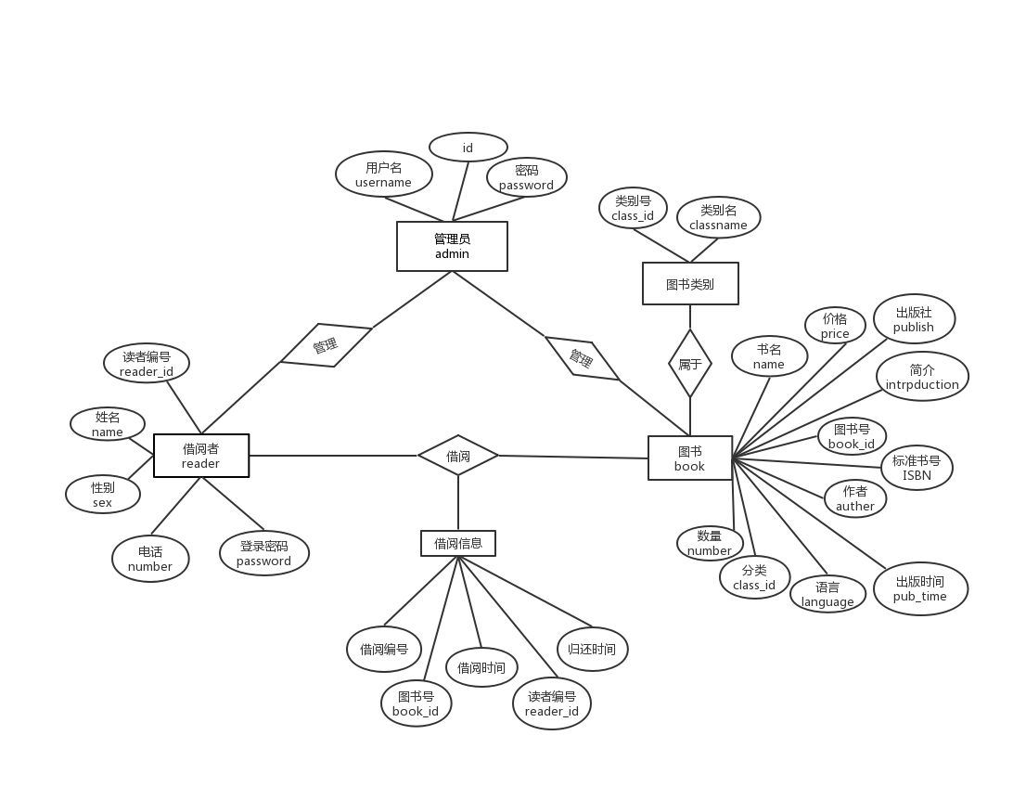
ER图：

Slide 7
基本功能演示
基本的增删改查功能
涉及到图书列表的显示的时候，可以使用GROUP BY、ORDER BY和LIMIT子句，实现出版社等相关元素的聚集，价格升降的排列，固定长度图书数量的显示。
Notes:
还没做好

Slide 8
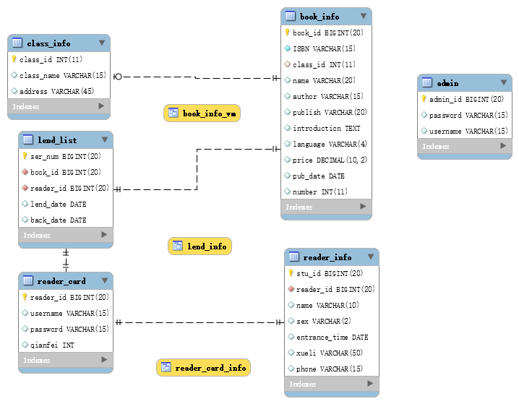
数据库表设计
Notes:
六张表、分别是管理员信息、学生信息、读者卡信息、图书信息、图书分类与藏书处信息、借阅列表。
吹水的时候发挥一下想象力，介绍外码、候选码、复合码，三个视图待会讲，先别说

Slide 9
视图设计

Slide 10
Notes:
三个视图，是为了查询时方便使用sql语句，避免不必要的连接查询

Slide 11
索引设计
创建图书名的索引，可以加快通过图书名进行检索的效率
Notes:
这时候再演示那个检索功能

Slide 12
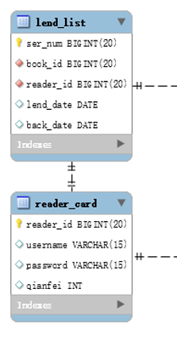
完整性约束
跟读者和借阅列表相关
仍有未归还书籍的读者不能被删除
Notes:
删除一个有欠费信息的用户，可以看见数据库错误，不允许删除。

Slide 13
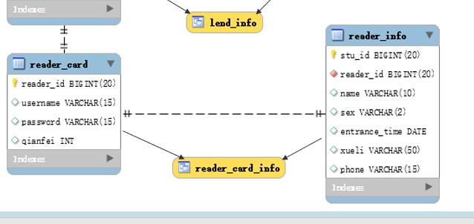
触发器设计
主要存在于在学生信息和读者信息两张表里面
不论学生是毕业、肆业、结业还是辍学，其学号信息都会发生改变，当我们尝试删除一名学生时，或者修改它的读书证号，这两张表里的内容都需要发生改变。可以定义参照完整性实现。
Notes:
删除一个用户，可以看见数据库两张表信息都没有了

Slide 14
数据库安全
管理员和读者的进入数据库的身份有差异，即使是用户误操作进入了管理员修改密码的界面，用户也没有没有修改管理员密码的权限。
后台会有和数据库相关的报错。可以看到提示权限不足的消息。
Notes:
放心吧，做个界面而已，我能搞定，实际上哪来的多用户

Slide 15
备份和恢复功能
其实想做但没做好，由于我们使用的连接的是本机的数据库系统，小组成员没能做到信息同步。但是如果有谁对表单中的数据或者表单的结构进行了修改，可以立即进行备份，再在群里发送相应的sql文件，供其它小组成员执行，如果对数据库的设计有不同意见或者看法的，也可以进行回滚，返回执行其它小组成员生成的sql脚本备份文件之前的结果，再进行讨论修改。
Notes:
别问我做没做并发，我只有一个管理员账户，还没有增加管理员的功能，怎么可能并发，当然你要在本机登录多个管理员账户，那我还是建议你把电脑锁着。

